Slide 1
banggood
棒谷科技
浅谈特征选择
—— 三 种 常 见 手 段
汇报人 丁磊
人工智能 — 自然语言处理小组

Slide 2
banggood
棒谷科技
前 言
为什么要进行特征选择？
通过降低特征数量达到降低过拟合的风险和提高模型泛化能力的目的；
更好的理解特征以及特征与响应变量之间的关系；
特征选择方法往往不能做到反应特征之间关系的同时给出合理指标进行特征选择，因此做好特征选择要多角度综合考虑。
人工智能 — 自然语言处理小组
工作汇报及经验分享 丁磊

Slide 3
banggood
棒谷科技
前 言
三种常用手段——
univariate feature selection；
linear models and regularization；
tree based methods；
人工智能 — 自然语言处理小组
工作汇报及经验分享 丁磊

Slide 4
banggood
棒谷科技
Part 1: univariate feature selection
分析单个特征与响应变量之间的关系
优点： 简单，易实现，能帮助我们更好地理解数据；
缺点： 不一定能够帮助我们精炼特征集；
Pearson Correlation
Mutual information and maximal information coefficient (MIC)
Distance correlation
Model based ranking
人工智能 — 自然语言处理小组
工作汇报及经验分享 丁磊

Slide 5

banggood
棒谷科技
Pearson Correlation
公式： $ρ_{X,Y}=\frac{cov(X, Y)}{σ_{X}σ_{Y}}$
案例：
评价： Pearson系数值的大小虽然能够作为特征重要性的排序依据，但是仅能衡量特征之间的线性关系，多数情况下应该结合图示来分析。
import numpy as np
from scipy.stats import pearsonr
np.random.seed(0)
size = 300
x = np.random.normal(0, 1, size)
print("Lower noise", pearsonr(x, x + np.random.normal(0, 1, size)))
print("Higher noise", pearsonr(x, x + np.random.normal(0, 10, size)))
Lower noise (0.71824836862138386 , 7.3240173129992273e-49) Higher noise (0.057964292079338148 , 0.31700993885324746)
人工智能 — 自然语言处理小组
工作汇报及经验分享 丁磊

Slide 6
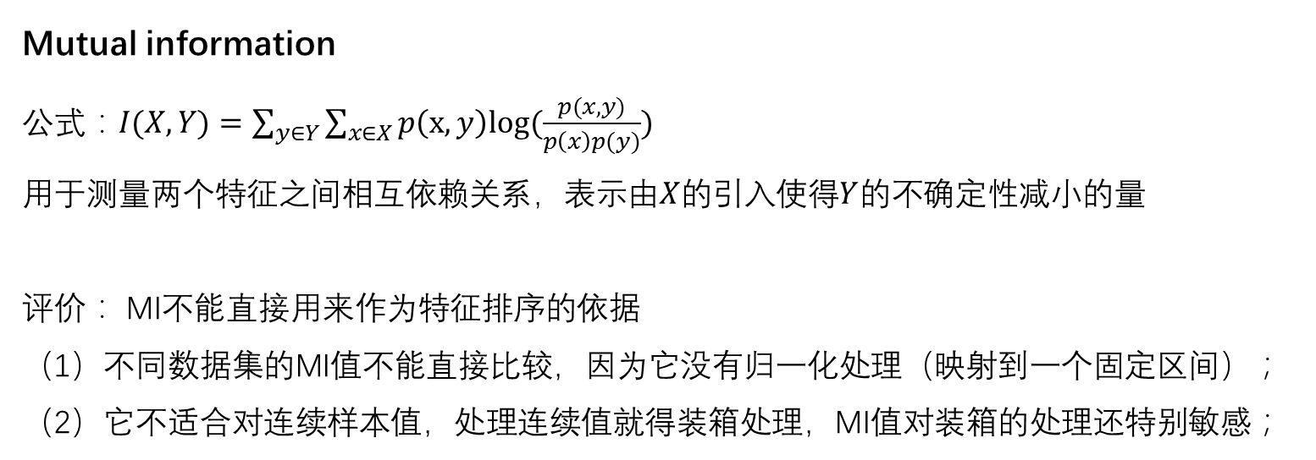
Mutual information &
maximal information coefficient (MIC)
banggood
棒谷科技
Mutual information
公式：$I(X, Y)=\sum_{y∈Y}{\sum_{x∈X}{p\left(x, y\right)log⁡(\frac{p(x, y)}{p\left(x\right)p(y)})}}$
用于测量两个特征之间相互依赖关系，表示由$X$的引入使得$Y$的不确定性减小的量
评价： MI不能直接用来作为特征排序的依据
（1）不同数据集的MI值不能直接比较，因为它没有归一化处理（映射到一个固定区间）；
（2）它不适合对连续样本值，处理连续值就得装箱处理，MI值对装箱的处理还特别敏感；
人工智能 — 自然语言处理小组
工作汇报及经验分享 丁磊

Slide 7
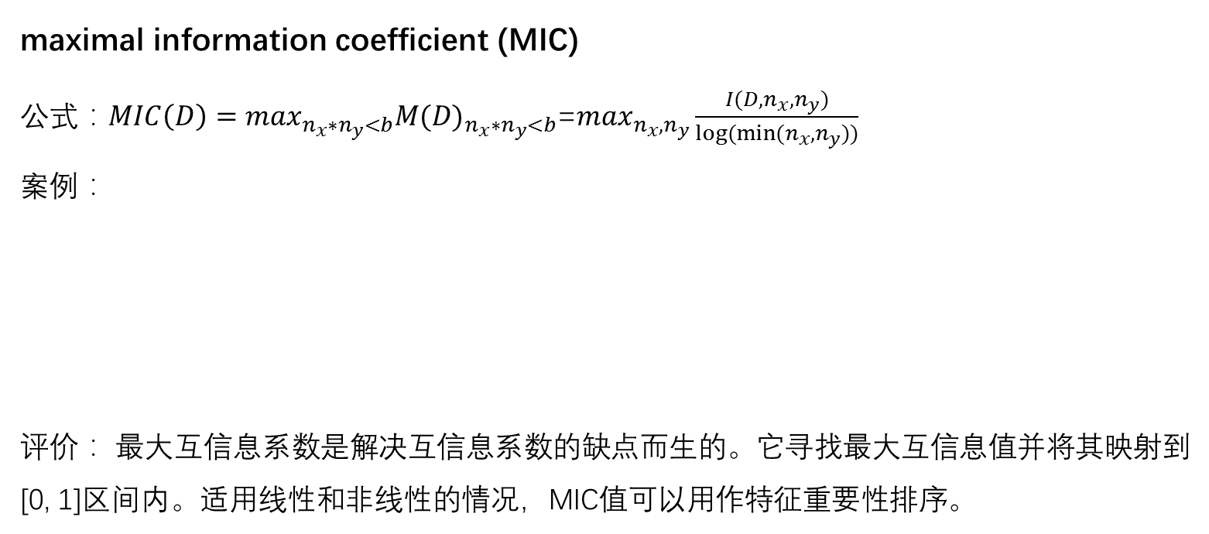
Mutual information &
maximal information coefficient (MIC)
banggood
棒谷科技
maximal information coefficient (MIC)
公式：$MIC\left(D\right)=\max_{n_{x}∗n_{y}<b}{M(D)}_{n_{x}∗n_{y}<b}$=$\max_{n_{x},n_{y}}\frac{I(D,n_{x},n_{y})}{log⁡(min⁡(n_{x},n_{y}))}$
案例：
评价： 最大互信息系数是解决互信息系数的缺点而生的。它寻找最大互信息值并将其映射到[0, 1]区间内。适用线性和非线性的情况，MIC值可以用作特征重要性排序。
from minepy import MINE
m = MINE()
x = np.random.uniform(-1, 1, 10000)
m.compute_score(x, x**2)
print( m.mic())
人工智能 — 自然语言处理小组
工作汇报及经验分享 丁磊

Slide 8
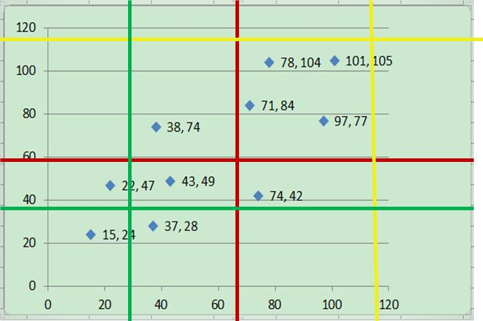
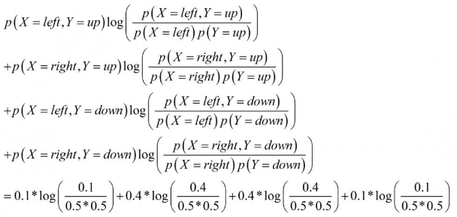
Mutual information &
maximal information coefficient (MIC)
banggood
棒谷科技
maximal information coefficient (MIC)实例
给定了某个网格化方案后，这里以上图中红色的网格化方案为例进行说明。红色网格化方案将所有数据点分为四个区域：左上，右上，左下，右下。每个区域对应的数据点数量为1，4，4，1。将数据点数归一化得到四个区域的数据点频率，分别为0.1，0.4，0.4，0.1。也就是说，此时，X有两种取值：左和右，Y有两种取值：上和下。
P(X=左,Y=上)=0.1，P(X=右,Y=上)=0.4，P(X=左,Y=下)=0.4，P(X=右,Y=下)=0.1。并且，P(X=左)=0.5，P(X=右)=0.5，P(Y=上)=0.5，P(Y=下)=0.5。
人工智能 — 自然语言处理小组
工作汇报及经验分享 丁磊

Slide 9
banggood
棒谷科技
Distance correlation
距离系数也是一种比较鲁棒的相关性估计方法。解决Pearson相关系数不能衡量非线性关系的缺点。
（此处省略）
在数据集的特征多呈现出线性关系的时候还是比较推荐使用Pearson相关系数的：一来是简单有效，二来它还能保留正负相关的信息。
人工智能 — 自然语言处理小组
工作汇报及经验分享 丁磊

Slide 10
banggood
棒谷科技
Model based ranking
使用机器学习方法对每个特征和响应变量构建预测模型，在回归问题中计算预测值与实际值的决定系数或均方误差，分类问题中计算准确率等作为衡量特征与响应变量相关性的指标。
from sklearn.cross_validation import cross_val_score, ShuffleSplit
from sklearn.datasets import load_boston
from sklearn.ensemble import RandomForestRegressor
boston = load_boston()
X = boston["data"]
Y = boston["target"]
names = boston["feature_names"]
rf = RandomForestRegressor(n_estimators=20, max_depth=4)
scores = []
for i in range(X.shape[1]):
score = cross_val_score(rf, X[:, i:i+1], Y, scoring="r2",
cv=ShuffleSplit(len(X), 3, .3))
scores.append((round(np.mean(score), 3), names[i]))
print(sorted(scores, reverse=True))
人工智能 — 自然语言处理小组
工作汇报及经验分享 丁磊

Slide 11
banggood
棒谷科技
Part1: 总 结
单变量分析是我们建模认识数据的第一步，它能够帮助我们很好地认识数据，它能够快速帮我们决定top n个最优的变量。
但是它无法删除冗余变量（比如从20个强相关的特征集里面选出最好的一个特征）。下面将针对这个提出更优化的方法。
人工智能 — 自然语言处理小组
工作汇报及经验分享 丁磊

Slide 12
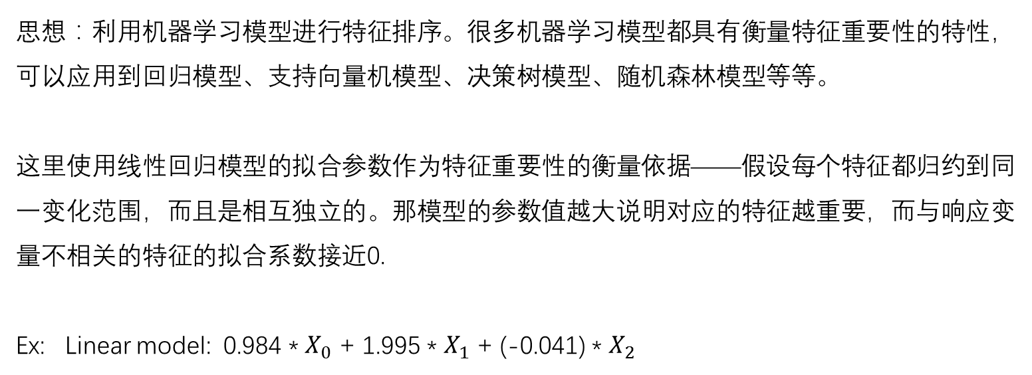
banggood
棒谷科技
Part 2: linear models and regularization
思想：利用机器学习模型进行特征排序。很多机器学习模型都具有衡量特征重要性的特性，可以应用到回归模型、支持向量机模型、决策树模型、随机森林模型等等。
这里使用线性回归模型的拟合参数作为特征重要性的衡量依据——假设每个特征都归约到同一变化范围，而且是相互独立的。那模型的参数值越大说明对应的特征越重要，而与响应变量不相关的特征的拟合系数接近0.
Ex: Linear model: 0.984 * $X_{0}$ + 1.995 * $X_{1}$ + (-0.041) * $X_{2}$
人工智能 — 自然语言处理小组
工作汇报及经验分享 丁磊

Slide 13
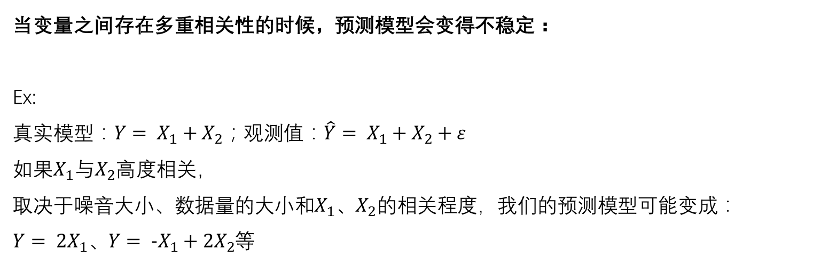
banggood
棒谷科技
Part 2: linear models and regularization
当变量之间存在多重相关性的时候，预测模型会变得不稳定：
Ex:
真实模型：$Y= X_{1}+X_{2}；$观测值：$\hat{Y}= X_{1}+X_{2}+ε$
如果$X_{1}与X_{2}$高度相关，
取决于噪音大小、数据量的大小和$X_{1}、X_{2}$的相关程度，我们的预测模型可能变成：
$Y= {2X}_{1}、Y= {−X}_{1}+{2X}_{2}$等
人工智能 — 自然语言处理小组
工作汇报及经验分享 丁磊

Slide 14
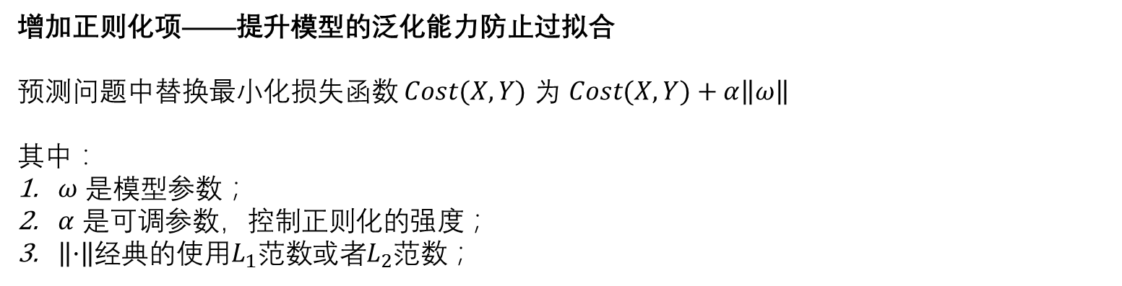
banggood
棒谷科技
Part 2: linear models and regularization
增加正则化项——提升模型的泛化能力防止过拟合
预测问题中替换最小化损失函数 $Cost(X, Y)$ 为 $Cost(X, Y)+α\left\|ω\right\|$
其中：
$ω$ 是模型参数；
$α$ 是可调参数，控制正则化的强度；
$\left\|·\right\|$经典的使用$L_{1}$范数或者$L_{2}$范数；
人工智能 — 自然语言处理小组
工作汇报及经验分享 丁磊

Slide 15
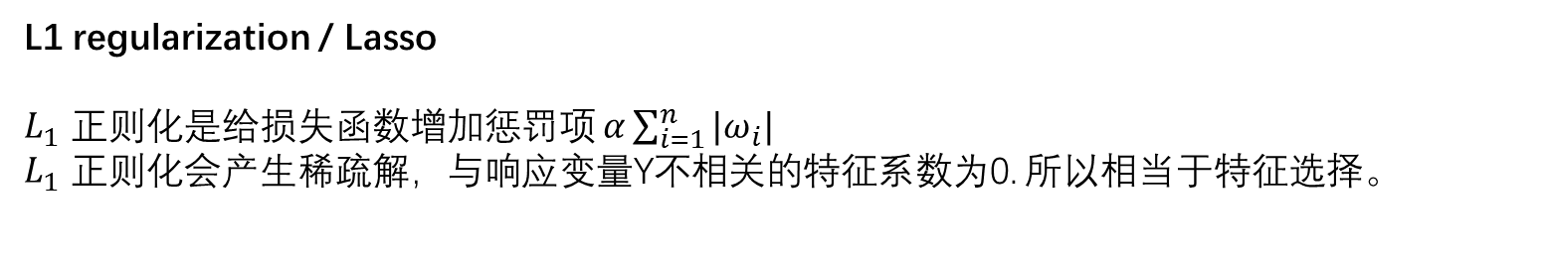
banggood
棒谷科技
Part 2: linear models and regularization
L1 regularization / Lasso
$L_{1}$ 正则化是给损失函数增加惩罚项 $α\sum_{i=1}^{n}{|ω_{i}|}$
$L_{1}$ 正则化会产生稀疏解，与响应变量Y不相关的特征系数为0. 所以相当于特征选择。
from sklearn.linear_model import Lasso
from sklearn.preprocessing import StandardScaler
from sklearn.datasets import load_boston
boston = load_boston()
scaler = StandardScaler()
X = scaler.fit_transform(boston["data"])
Y = boston["target"]
names = boston["feature_names"]
lasso = Lasso(alpha=.3)
lasso.fit(X, Y)
print ("Lasso model: ", pretty_print_linear(lasso.coef_, names, sort = True))
Lasso model:
-3.707 * LSTAT + 2.992 * RM + -1.757 * PTRATIO + -1.081 * DIS + -0.7 * NOX + 0.631 * B + 0.54 * CHAS + -0.236 * CRIM + 0.081 * ZN + -0.0 * INDUS + -0.0 * AGE + 0.0 * RAD + -0.0 * TAX
人工智能 — 自然语言处理小组
工作汇报及经验分享 丁磊

Slide 16
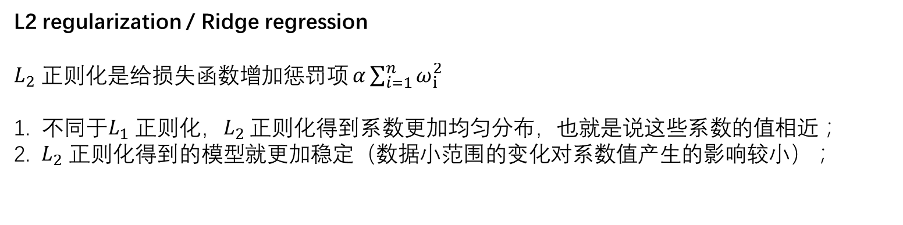
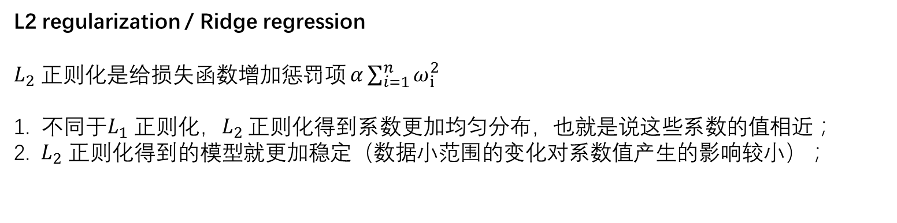
banggood
棒谷科技
Part 2: linear models and regularization
L2 regularization / Ridge regression
$L_{2}$ 正则化是给损失函数增加惩罚项 $α\sum_{i=1}^{n}{ω_{i}^{2}}$
1. 不同于$L_{1}$ 正则化，$L_{2}$ 正则化得到系数更加均匀分布，也就是说这些系数的值相近；
2. ${ L}_{2}$ 正则化得到的模型就更加稳定（数据小范围的变化对系数值产生的影响较小）；
from sklearn.linear_model import Ridge
from sklearn.metrics import r2_score
size = 100
for i in range(10):
print ("Random seed %s" % i)
np.random.seed(seed=i)
X_seed = np.random.normal(0, 1, size)
X1 = X_seed + np.random.normal(0, .1, size)
X2 = X_seed + np.random.normal(0, .1, size)
X3 = X_seed + np.random.normal(0, .1, size)
Y = X1 + X2 + X3 + np.random.normal(0, 1, size)
X = np.array([X1, X2, X3]).T
lr = LinearRegression()
lr.fit(X,Y)
print ("Linear model:", pretty_print_linear(lr.coef_))
ridge = Ridge(alpha=10)
ridge.fit(X,Y)
print ("Ridge model:", pretty_print_linear(ridge.coef_))
人工智能 — 自然语言处理小组
工作汇报及经验分享 丁磊
L2 regularization / Ridge regression
$L_{2}$ 正则化是给损失函数增加惩罚项 $α\sum_{i=1}^{n}{ω_{i}^{2}}$
1. 不同于$L_{1}$ 正则化，$L_{2}$ 正则化得到系数更加均匀分布，也就是说这些系数的值相近；
2. ${ L}_{2}$ 正则化得到的模型就更加稳定（数据小范围的变化对系数值产生的影响较小）；

Slide 17
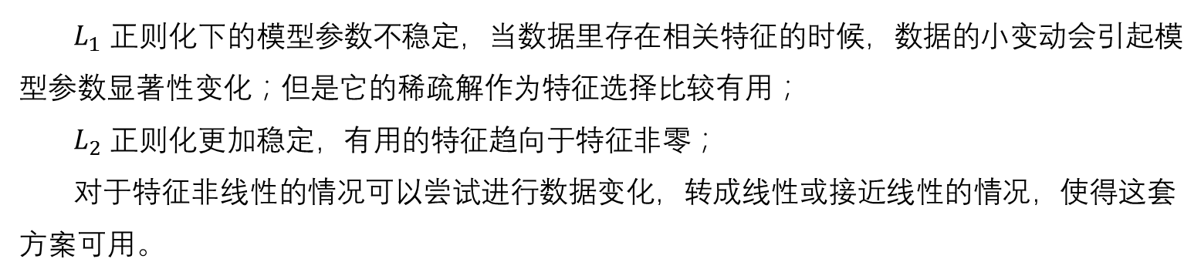
banggood
棒谷科技
Part2: 总 结
$L_{1}$ 正则化下的模型参数不稳定，当数据里存在相关特征的时候，数据的小变动会引起模型参数显著性变化；但是它的稀疏解作为特征选择比较有用；
$L_{2}$ 正则化更加稳定，有用的特征趋向于特征非零；
对于特征非线性的情况可以尝试进行数据变化，转成线性或接近线性的情况，使得这套方案可用。
人工智能 — 自然语言处理小组
工作汇报及经验分享 丁磊

Slide 18
banggood
棒谷科技
Part 3: random forests
随机森林算法提供两个指标进行特征重要性衡量——
mean decrease impurity & mean decrease accuracy
人工智能 — 自然语言处理小组
工作汇报及经验分享 丁磊

Slide 19
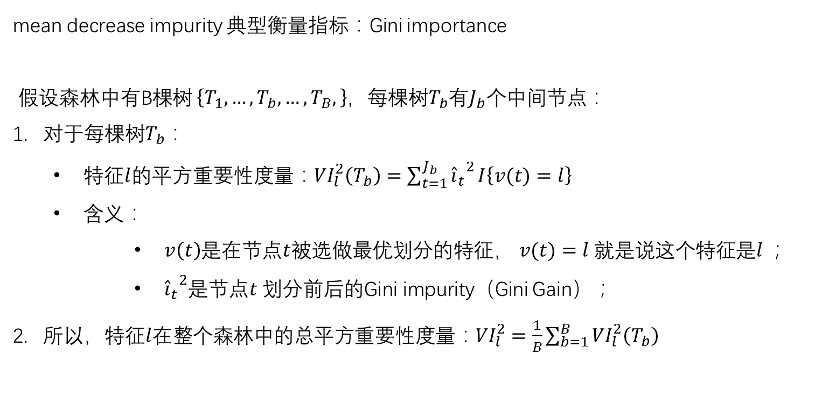
banggood
棒谷科技
Mean decrease impurity
mean decrease impurity 典型衡量指标：Gini importance
假设森林中有B棵树 $\left\{T_{1},…,T_{b},…,T_{B},\right\}$，每棵树$T_{b}$有$J_{b}个中间节点$：
对于每棵树$T_{b}$：
特征$l$的平方重要性度量：${VI}_{l}^{2}\left(T_{b}\right)=\sum_{t=1}^{J_{b}}{{{\hat{i}}_{t}}^{2}}I\left\{v(t)=l\right\}$
含义：
$v\left(t\right)$是在节点$t$被选做最优划分的特征， $v(t)=l$就是说这个特征是$l$；
${{\hat{i}}_{t}}^{2}$是节点$t$划分前后的Gini impurity（Gini Gain）；
所以，特征$l$在整个森林中的总平方重要性度量：${VI}_{l}^{2}=\frac{1}{B}\sum_{b=1}^{B}{{VI}_{l}^{2}\left(T_{b}\right)}$
人工智能 — 自然语言处理小组
工作汇报及经验分享 丁磊

Slide 20
banggood
棒谷科技
Mean decrease impurity
from sklearn.datasets import load_boston
from sklearn.ensemble import RandomForestRegressor
import numpy as np
#Load boston housing dataset as an example
boston = load_boston()
X = boston["data"]
Y = boston["target"]
names = boston["feature_names"]
rf = RandomForestRegressor()
rf.fit(X, Y)
print ( "Features sorted by their score:" )
print ( sorted(zip(map(lambda x: round(x, 4), rf.feature_importances_), names), reverse=True))
人工智能 — 自然语言处理小组
工作汇报及经验分享 丁磊

Slide 21
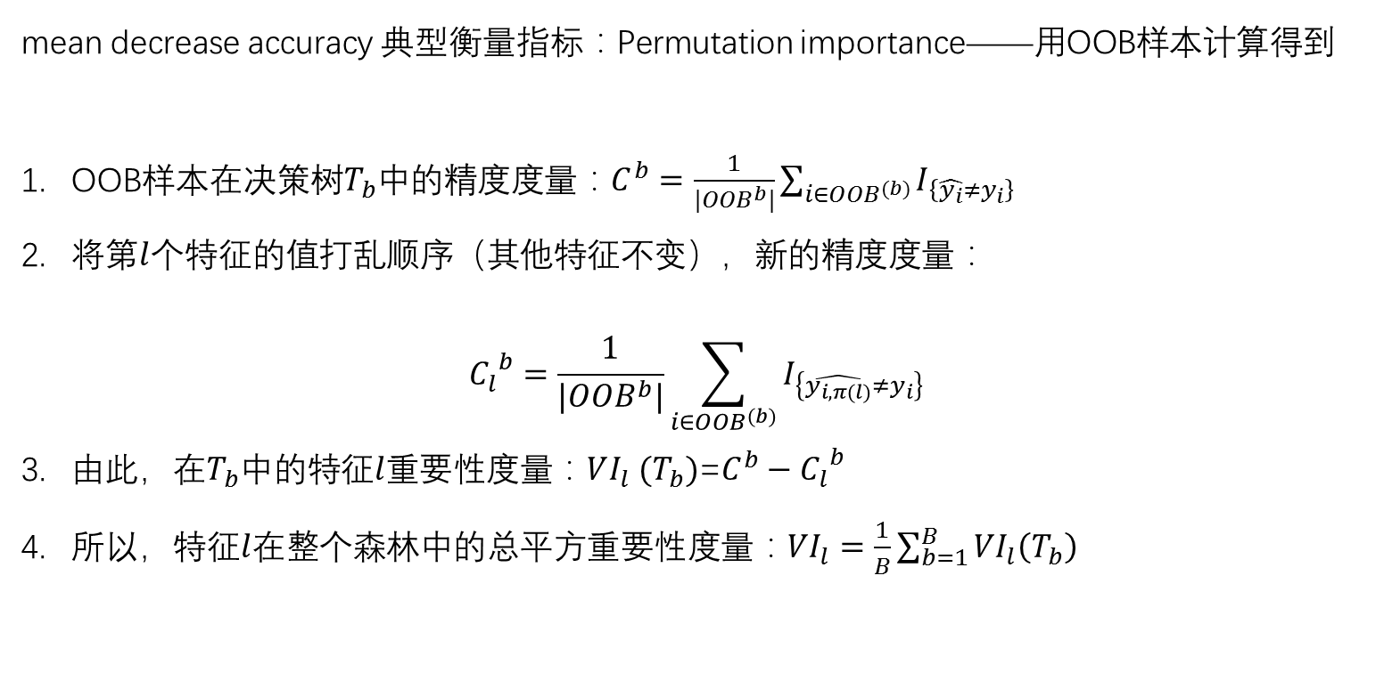
banggood
棒谷科技
Mean decrease accuracy
mean decrease accuracy 典型衡量指标：Permutation importance——用OOB样本计算得到
OOB样本在决策树$T_{b}$中的精度度量：$C^{b}=\frac{1}{|OOB^{b}|}\sum_{i∈OOB^{(b)}}{I_{\left\{\hat{y_{i}}≠y_{i}\right\}}}$
将第$l$个特征的值打乱顺序（其他特征不变），新的精度度量：
$${C_{l}}^{b}=\frac{1}{|OOB^{b}|}\sum_{i∈OOB^{(b)}}{I_{\left\{\hat{y_{i, π(l)}}≠y_{i}\right\}}}$$
由此，在$T_{b}$中的特征$l$重要性度量：$VI_{l} (T_{b})$=$C^{b}−{C_{l}}^{b}$
所以，特征$l$在整个森林中的总平方重要性度量：$VI_{l}=\frac{1}{B}\sum_{b=1}^{B}{VI_{l}\left(T_{b}\right)}$
人工智能 — 自然语言处理小组
工作汇报及经验分享 丁磊

Slide 22
banggood
棒谷科技
Mean decrease accuracy
from sklearn.cross_validation import ShuffleSplit
from sklearn.metrics import r2_score
from collections import defaultdict
X = boston["data"]
Y = boston["target"]
rf = RandomForestRegressor()
scores = defaultdict(list)
#crossvalidate the scores on a number of different random splits of the data
for train_idx, test_idx in ShuffleSplit(len(X), 100, .3):
X_train, X_test = X[train_idx], X[test_idx]
Y_train, Y_test = Y[train_idx], Y[test_idx]
r = rf.fit(X_train, Y_train)
acc = r2_score(Y_test, rf.predict(X_test))
for i in range(X.shape[1]):
X_t = X_test.copy()
np.random.shuffle(X_t[:, i])
shuff_acc = r2_score(Y_test, rf.predict(X_t))
scores[names[i]].append((acc-shuff_acc)/acc)
print( "Features sorted by their score:" )
print( sorted([(round(np.mean(score), 4), feat) for feat, score in scores.items()], reverse=True))
人工智能 — 自然语言处理小组
工作汇报及经验分享 丁磊

Slide 23
banggood
棒谷科技
Part3: 总 结
随机森林的整两个特征重要性度量有两个小缺陷：
当几个重要特征存在相关性时，他们的重要性得分会降低（这一点对特征选择影响不大，因为特征选择一部分目标就是筛出冗余特征，只是会影响特征得分的可解释性）；
当特征属于离散型，往往特征值多（variables with many categories）的特征会得到较高的分数；
人工智能 — 自然语言处理小组
工作汇报及经验分享 丁磊

Slide 24
banggood
棒谷科技
谢 谢
汇报人 丁磊
人工智能 — 自然语言处理小组

